Slide 1
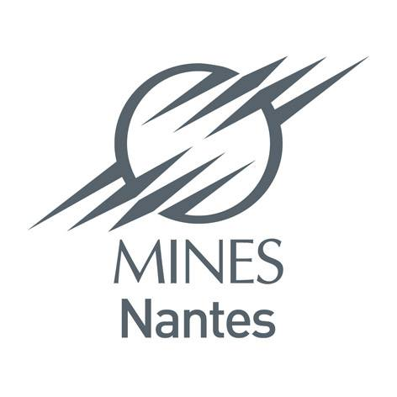
Mini-Projet : Minicraft
ROULLEAU Victor
OLEA Anthony
BRAUD Benjamin
ESCARIEUX Guillaume
Notes:
Benjamin : Nous allons vous présenter le projet réalisé durant ces 5 dernières semaines. Il s’appelle donc Minicraft, en référence au jeu Minecraft très connu.
Je tiens à dire que les initiales ça fait ROBE !

Slide 2
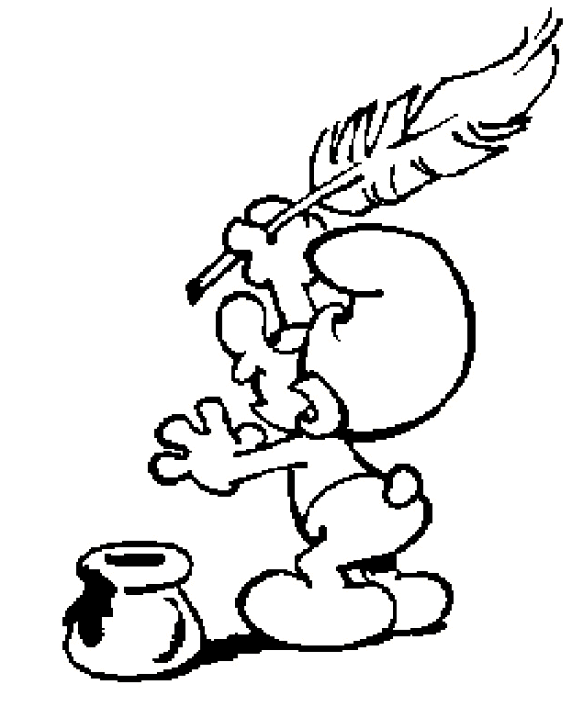
Sommaire
Objectifs
Contribution
Implémentation
Difficultés rencontrées
Démo
Bilan personnel
Notes:
Benjamin : Nous allons tout d’abord énoncé les objectifs du projet, ensuite nous parlerons des outils utilisés et de l’implémentation du jeu, ensuite nous allons évoqué les difficultés rencontrées. Enfin nous terminerons par une démo et notre bilan personnel.

Slide 3
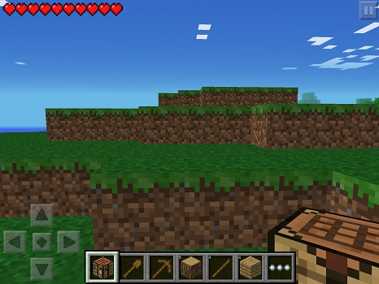
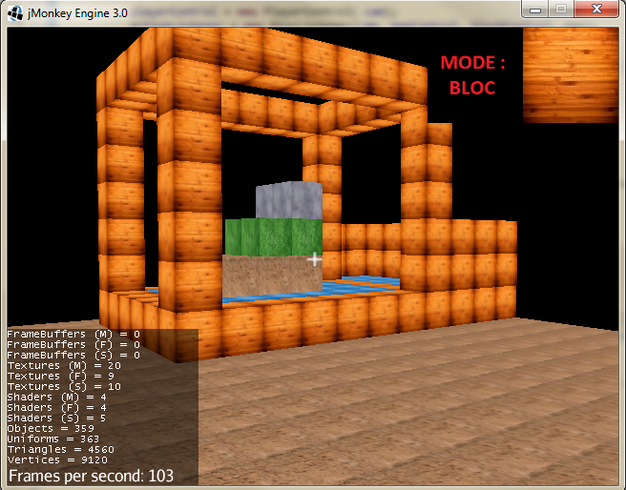
Objectifs
Concept du jeu
Objectif commun
Utiliser et maitriser Git
Suivre la méthode Scrum
Notes:
Concept du jeu : Victor
Objectif commun : Anthony
Git : Partage de ressources pour travailler à plusieurs à distance sur un même projet
Scrum : Découpage en sprint, user stories , élaboration des tâches et priorités (burndown chart), estimation de temps, répartition de tâches, suivi évolution

Slide 4
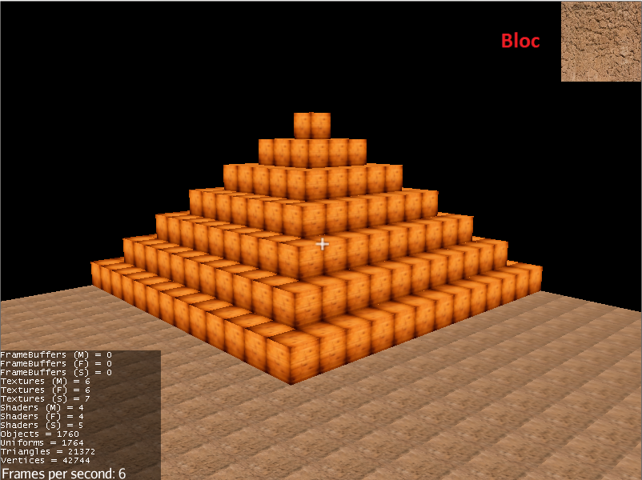
Objectifs
Sprint 1
Une carte simple
Intégrer un joueur
Interaction sommaire
Sprint 2
Pinceau
Macro
Menu
Notes:
Sprint 1 (GUILLAUME) : Détailler le sprint1 + MONTRER le burndown chart du sprint1
Basic de Mine craft : 1P et gravité , déplacer, sauter, déposer retirer bloc, textures, collisions
Sprint2 (Benjamin) : Tâches à effectuer + MONTRER burdown chart du sprint2
Plus conséquent : taille joueur, maitrise du posage de bloc (sur soi), structures prédéfinies, macros, aider le joueur (HUD, menu)

Slide 5
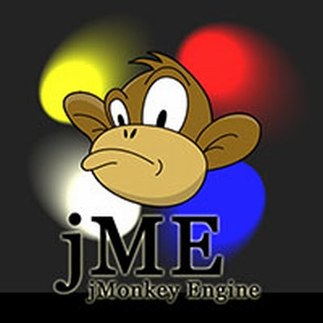
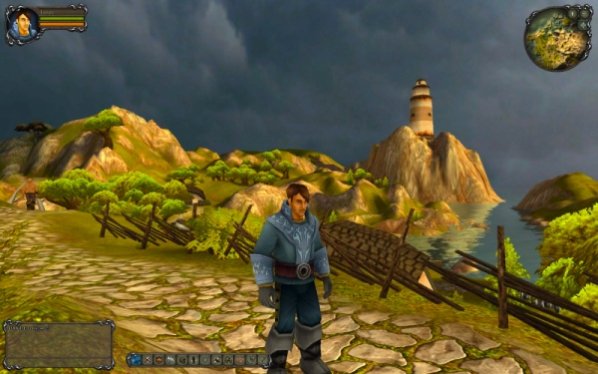
Contributions
Outil utilisé
JMonkeyEngine3
Notes:
Outil : Anthony
Explications de Jmonkey Engine 3 : moteur 3D pour réaliser des jeux (JOLI)
Possède son propre SDK pour développer (mais nous eclipse)
Certains nombre de choses déjà implémentées : Player, nœuds, nifty pour écrans, etc

Slide 6
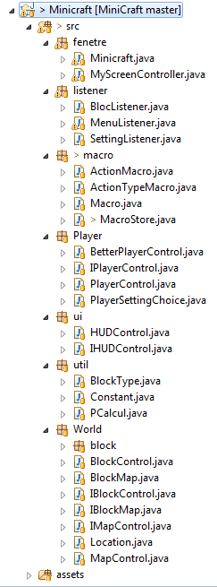
Implémentation
Architecture appliquée
Controller, Listener
Singleton, Observer, Factory
Exemple classes
PlayerControl et BetterPlayerControl
Modèle : PlayerSettingChoice
Notes:
Diapo : Victor
…
Assets : les éléments multimédias à importer : sons, textures

Slide 7
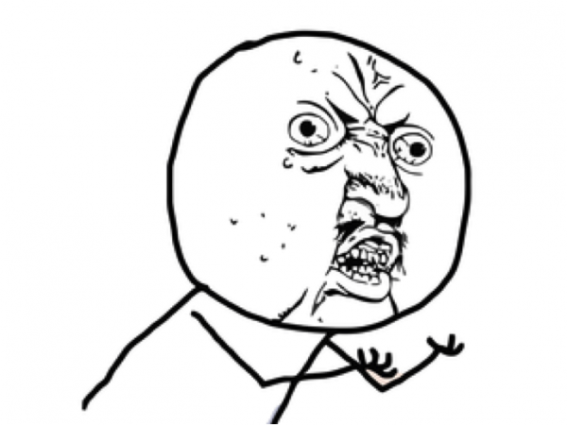
Difficultés rencontrées
Montée en compétence sur JMonkey
Git – Plugin Eclipse
Notes:
Diapo : Guillaume
Jmonkey : parti de zéro pour maîtriser l’outil, long même si beaucoup de tuto
Pb d’implémentation de Jmonkey (gestion de clik souris), moyennement documenté à part les tutos
Tuto CharacterControl dépreciated
Grosses difficultés avec Git, très peu abordé en cours -> Merge (plugin Eclipse)
Collision : voir à travers les blocs, être planté dans des blocs
Taille du personnage (trop grand puis trop petit)
Menu : interagir avec Nifty
A la fin de la diapo : DEMO par Benjamin

Slide 8
Bilan personnel
Utilisation de Scrum
Connaissance de nouveaux outils
Initiation à la 3D
Projet ludique
Amélioration possible de Minicraft
Notes:
Diapo : Tout le monde
Le projet le plus intéressant
Amélioration possible de Minicraft :
Copier coller des structures
Carte aléatoire
Plus de formes possible
Renommer et sauvegarder macros
Exporter les constructions à un format importable dans Minecraft
Améliorer graphisme et design (Joueur + complet, prévisualisation des structures etc..)
Mettre du son (enlever, ajouter des blocs, macro, téléportation)
Créer un menu au lancement du jeu (charger partie+importer macros, nouvelle carte (plusieurs fonds,etc))
Améliorer HUD (rec macro)

Slide 9
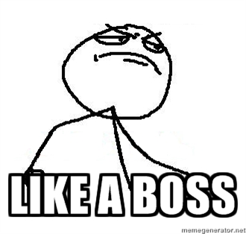
Merci !
Avez-vous des questions ?
Notes:
Like a boss ☺

